Slide 1
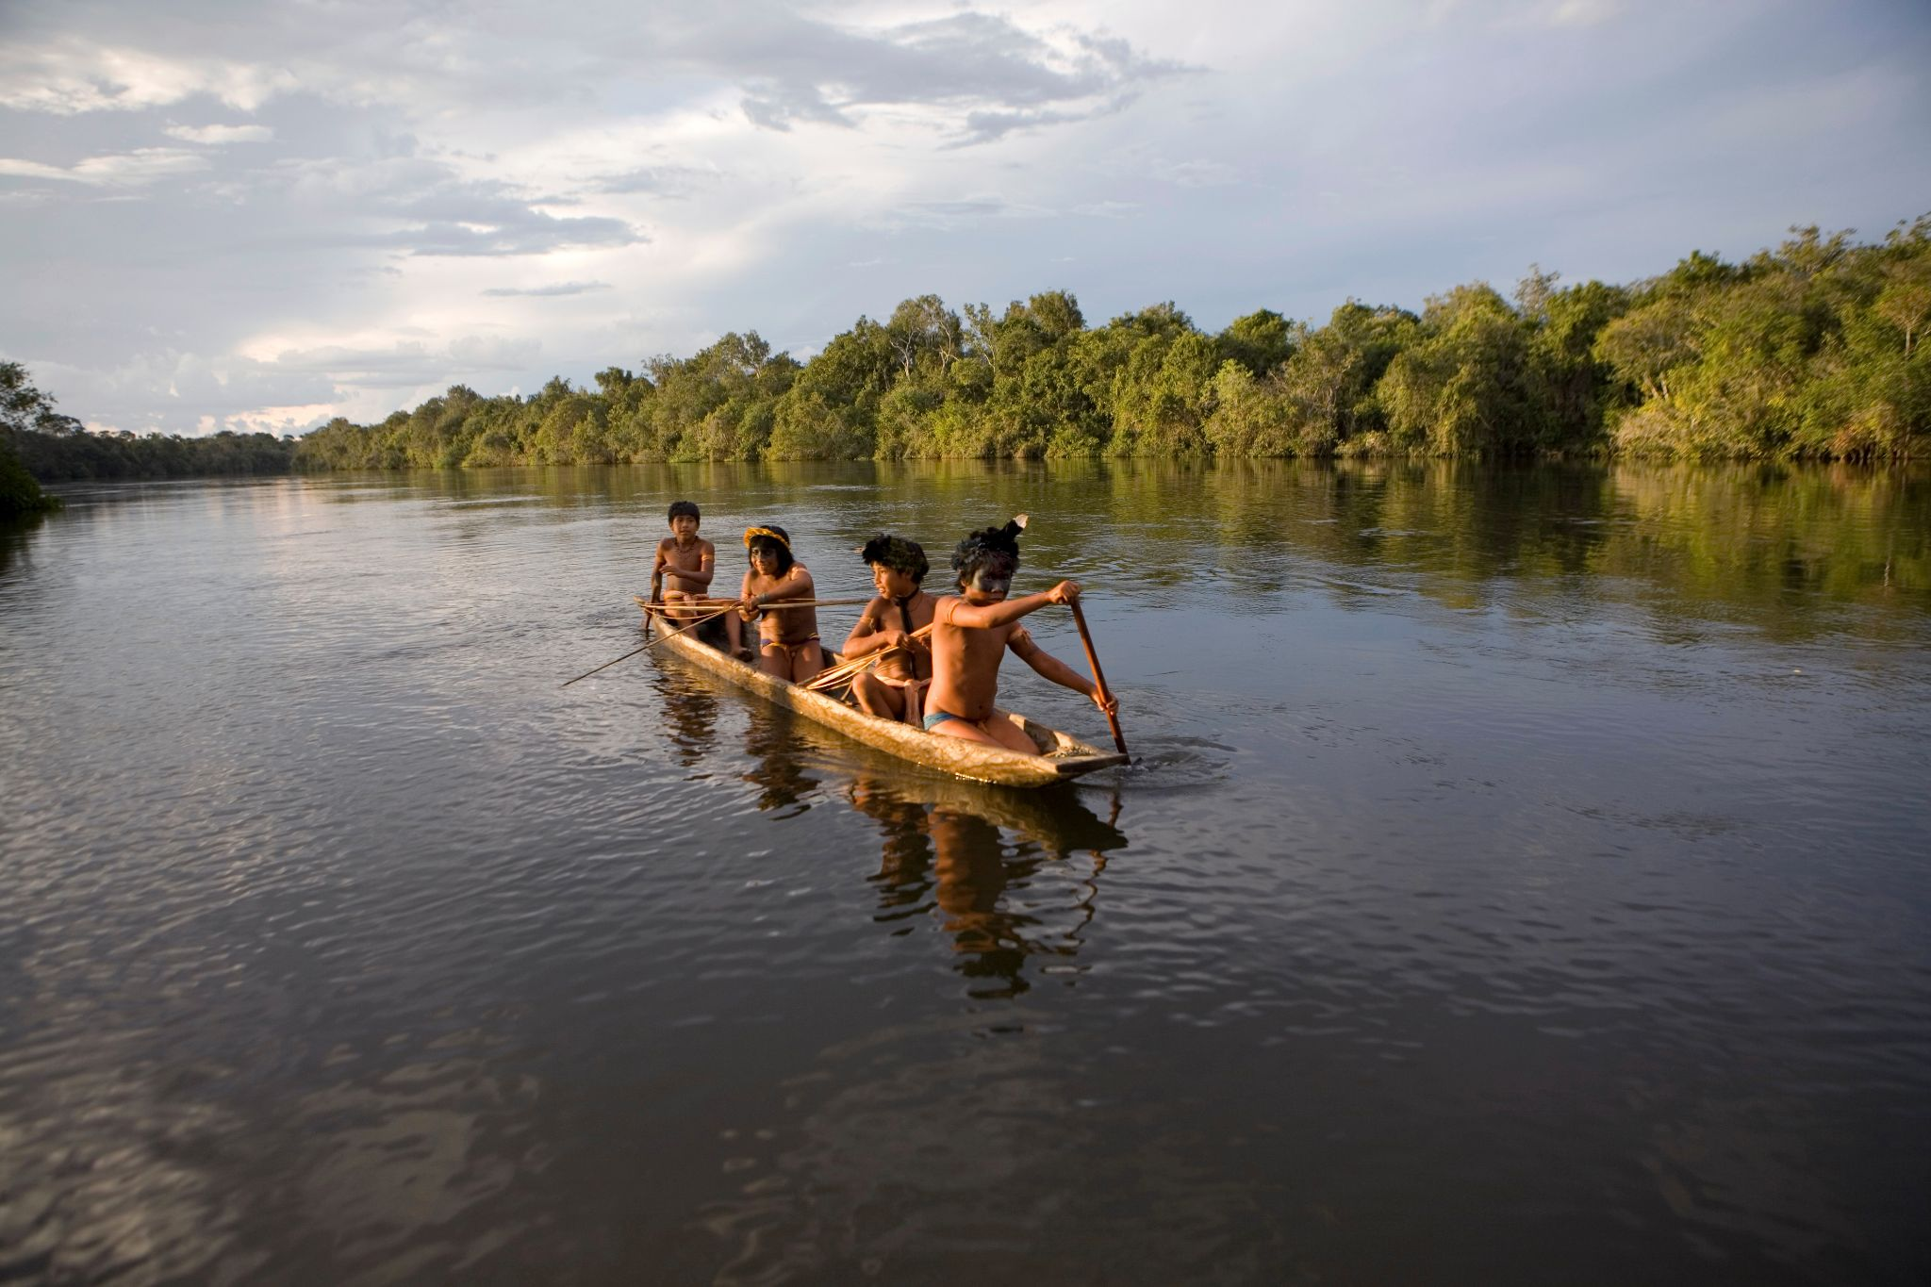


PROTEGER
A CONECTIVIDADE
Aldeia Ngojwêrê, Terra Indígena Wawi, Brasil, Ton Koene / ISA

Slide 2
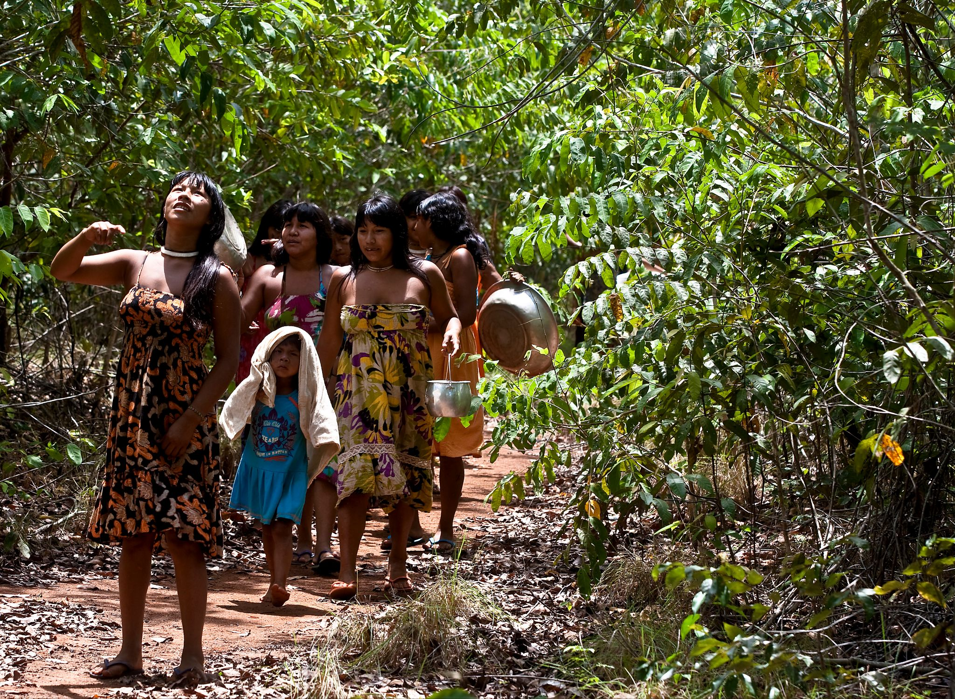
Aldeia Ikpeng, Brasil.
Ayrton Vignola / ISA

Slide 3
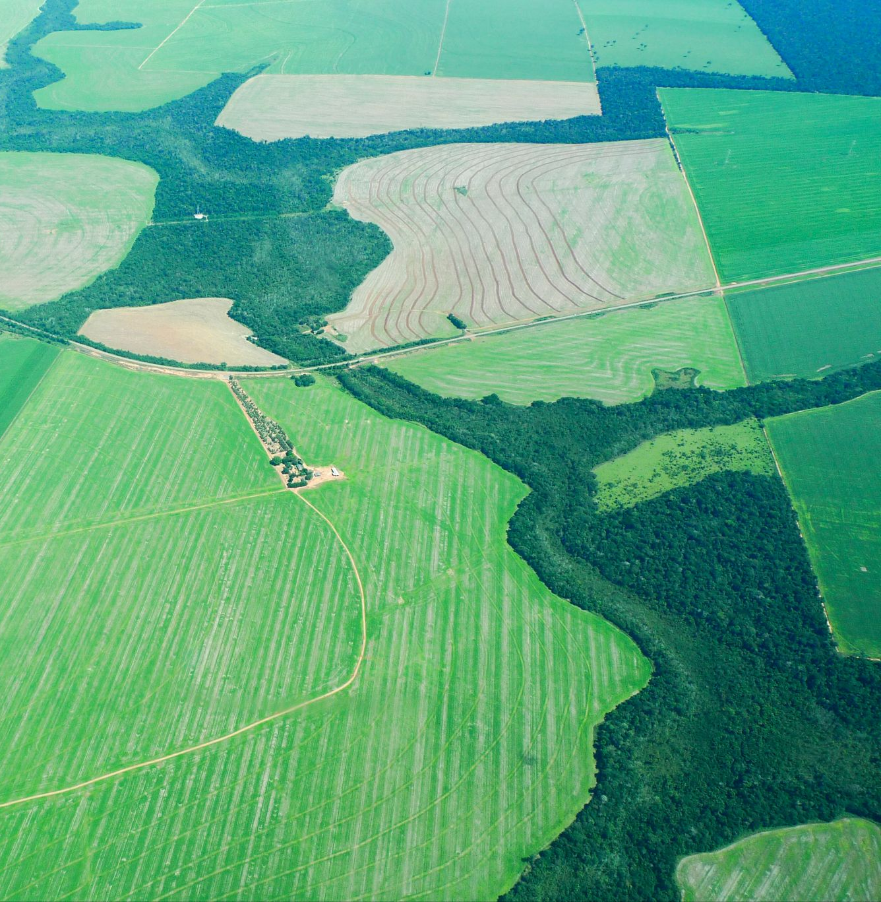
Parque Indígena do Xingu, Brasil
André Villas-Bôas / ISA
Aldeia Moygu, Brasil. Manoela Meyer / ISA
Notes:
explicar algunas verbalmente y hacer referencia a la postal con el QR…..Análisis que nos ha permitido a partir de los conceptos de conectividad ecológica y la modela con de las necesidades de algunas especies, calificar en los siguientes mapas la pérdida de conectividad-
La fragmentación de la Amazonía aumenta año a año. Las actividades agropecuarias, la minería y la tala indiscriminada, entre otras actividades, afectan los bosques y los ríos y, así, rompen la conectividad ecológica.
Cuando hablamos de conectividad ecológica, nos referimos a la continuidad del paisaje natural que permite el movimiento de especies, el flujo genético y los procesos ecológicos esenciales. Es la red invisible que mantiene unida la selva: los ríos, los bosques, los suelos, los vientos, las rutas migratorias.
Sin conectividad, los ecosistemas se fragmentan, las poblaciones se aíslan y la resiliencia frente al cambio climático se debilita.

Slide 4
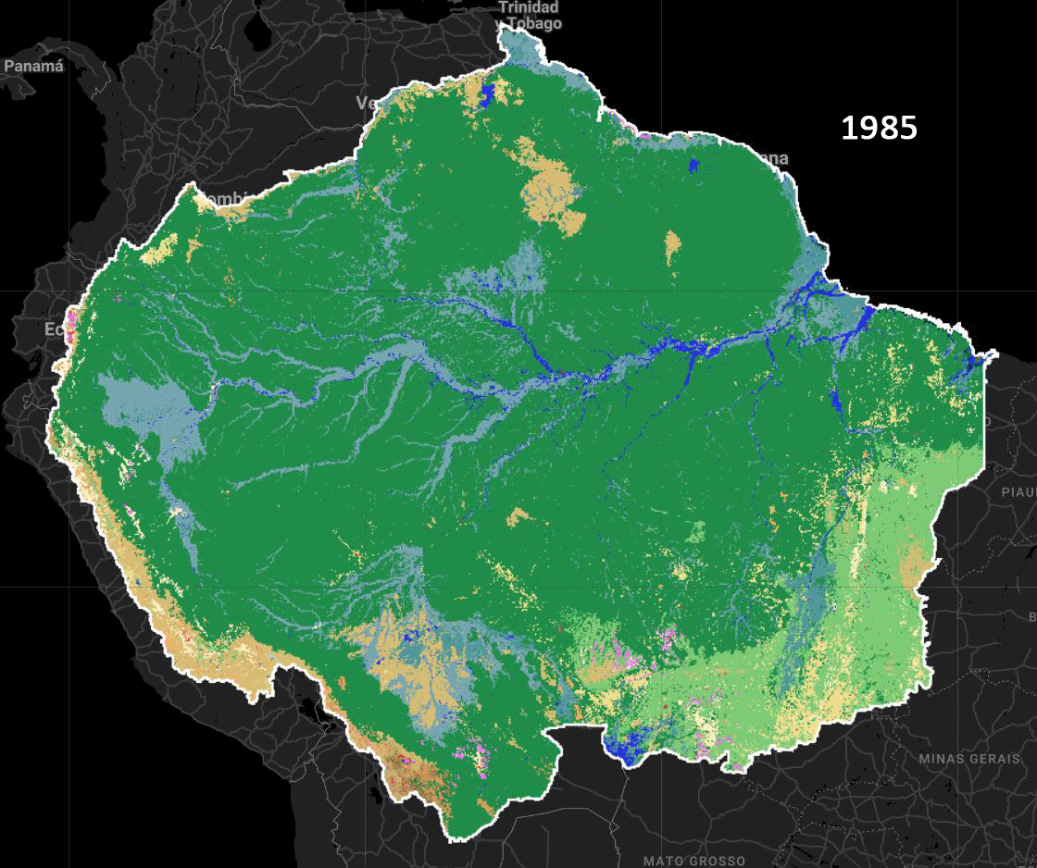
93 Mha vegetação natural* perdida entre 1985 e 2023
11,9% de la Amazonia
MapBioma Amazónia Uso e Cobertura, RAISG 2024.
Notes:
Durante casi cuatro décadas, la Amazonía ha vivido una transformación silenciosa pero profunda. Aquí vemos cómo la industria agrícola, la apertura de nuevas vías, la minería y la expansión urbana han ido reemplazando los bosques naturales.
Según los datos de MapBiomas Amazonía, entre 1985 y 2023 más del 17% de la cobertura natural amazónica ha sido transformada.
Esto equivale a alrededor de 93 millones de hectáreas, un área igual a toda la región amazónica de Perú y Bolivia juntas.
Pero lo más importante es entender que este cambio no se limita a la pérdida de árboles: cada hectárea deforestada interrumpe relaciones ecológicas —entre especies, entre ríos, entre suelos y clima—.
Por cada hectárea talada, otra media hectárea se pierde funcionalmente, porque se convierte en barrera. Y además, alrededor de 0,8 hectáreas se degradan por los efectos de borde y por la cercanía a la matriz intervenida.
En otras palabras: la deforestación no es solo pérdida de área, es pérdida de función y conexión. Y con cada conexión que se rompe, disminuye la capacidad de la selva para autorregularse y sostener vida.

Slide 5
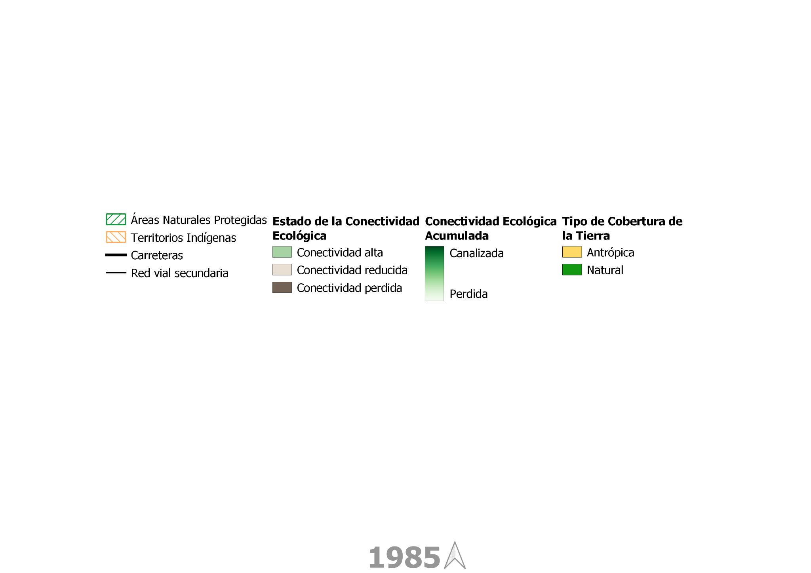
TI e ANP
47% da Amazônia
57% das florestas
8% atividade agropecuária
Notes:
Las Áreas Naturales Protegidas y Territorios indígenas (que ocupan el 47% de la amazonia) conservan el 99% de sus coberturas naturales; esto representa el 57% de las coberturas naturales de la región.

Slide 6
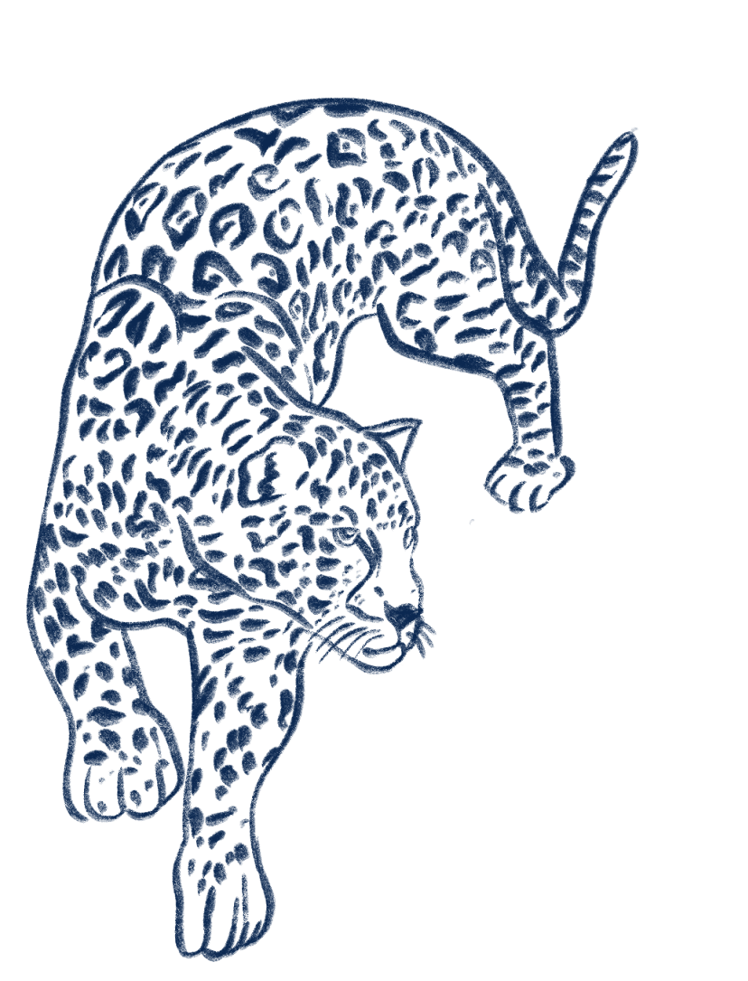
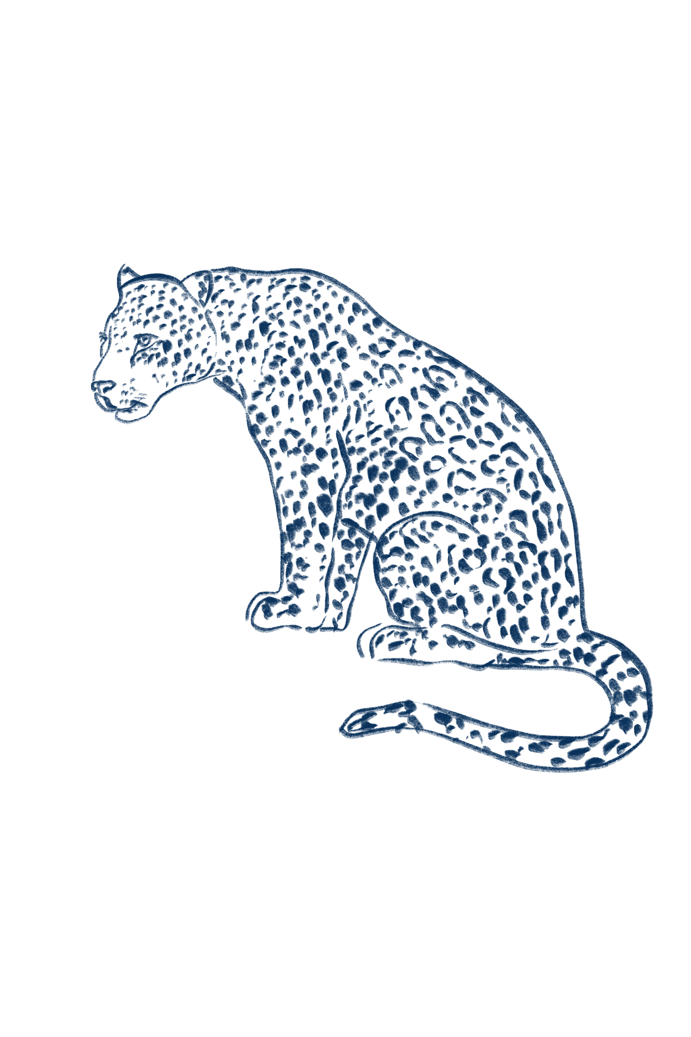
¿?
Parque Indígena do Xingu, Brasil
André Villas-Bôas / ISA
Aldeia Moygu, Brasil. Manoela Meyer / ISA
Notes:
explicar algunas verbalmente y hacer referencia a la postal con el QR…..Análisis que nos ha permitido a partir de los conceptos de conectividad ecológica y la modela con de las necesidades de algunas especies, calificar en los siguientes mapas la pérdida de conectividad-
La fragmentación de la Amazonía aumenta año a año. Las actividades agropecuarias, la minería y la tala indiscriminada, entre otras actividades, afectan los bosques y los ríos y, así, rompen la conectividad ecológica.
Cuando hablamos de conectividad ecológica, nos referimos a la continuidad del paisaje natural que permite el movimiento de especies, el flujo genético y los procesos ecológicos esenciales. Es la red invisible que mantiene unida la selva: los ríos, los bosques, los suelos, los vientos, las rutas migratorias.
Sin conectividad, los ecosistemas se fragmentan, las poblaciones se aíslan y la resiliencia frente al cambio climático se debilita.

Slide 7
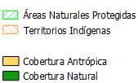
¿?
Caso Xingú
Notes:
Precisar que no es solamente el territorio xingu e sun conjunto de áreas naturales protegidas y territorios indigenas que conforman este conglomerado de areas protegidas.
Para comprenderlo mejor, nos detenemos en un caso emblemático: el Xingu, en Brasil. Aquí podemos observar El mapa de cobertura y uso, simplificado entre áreas naturales y antrópicas.
Los tonos verdes muestran los bosques que permanecen.
Los tonos marrones y amarillos, las zonas transformadas por la agricultura y la ganadería.
Es claro como los Territorios indígenas y ANP han resistido y protegido sus territorios

Slide 8
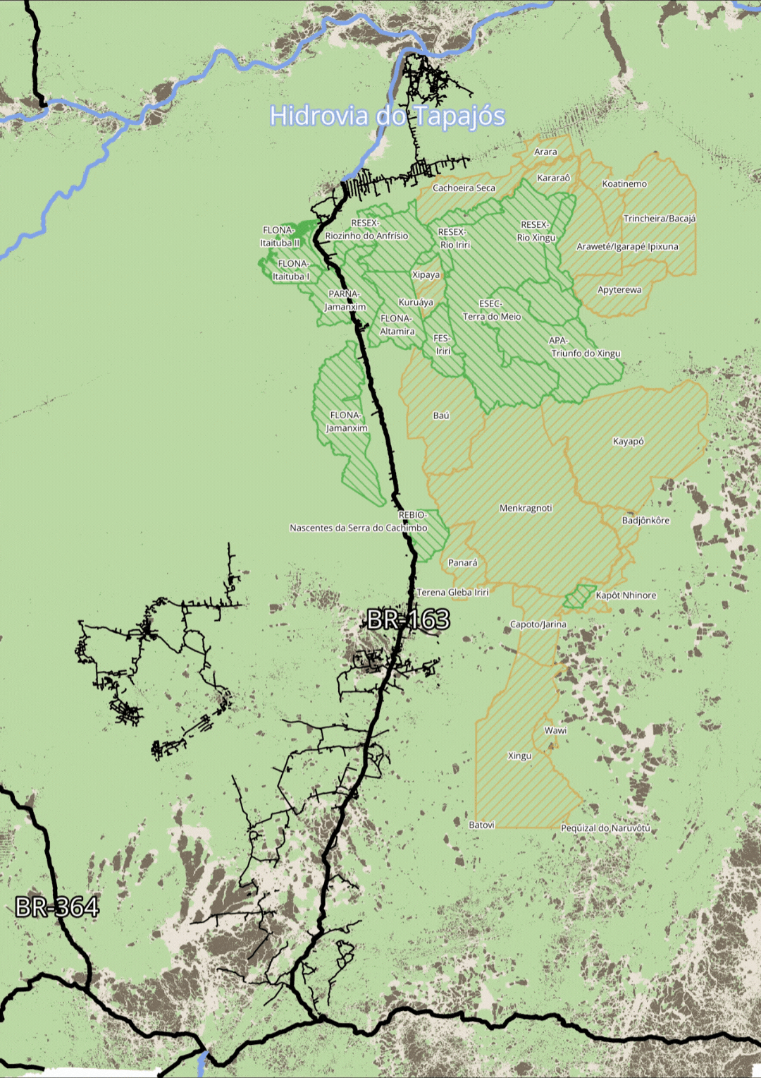
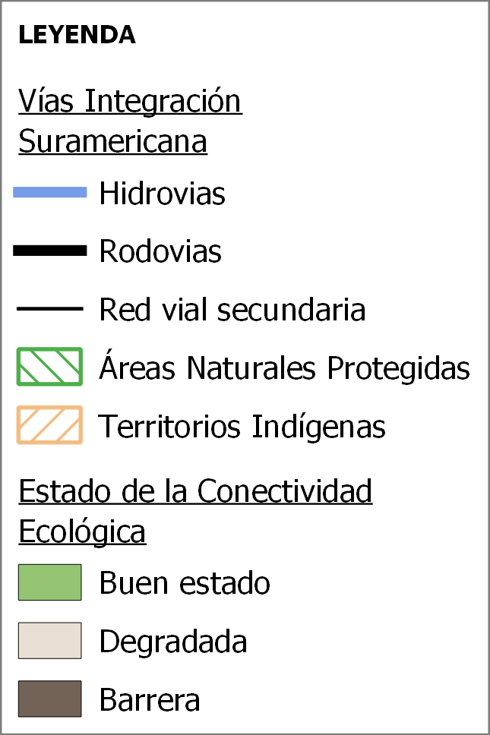
Territórios Indígenas
se tornam
ilhas de conservação
Caso Xingú

Slide 9
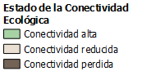
16,3% da Amazônia perdeu sua conectividade ecológica
12,2% redução da conectividade ecológica
Notes:
Si ampliamos la mirada, vemos que lo que sucede en el Xingu se repite en toda la Panamazonía.
El análisis multitemporal muestra una pérdida progresiva de conectividad desde 1985, con zonas críticas de fragmentación en los corredores del sur, el piedemonte andino y las franjas de frontera.
Hoy, solo un tercio del bioma amazónico mantiene una conectividad alta y continua.
Y esa conectividad depende, en gran medida, de los territorios indígenas y áreas naturales protegidas, que funcionan como nodos clave de la red ecológica regional.

Slide 10
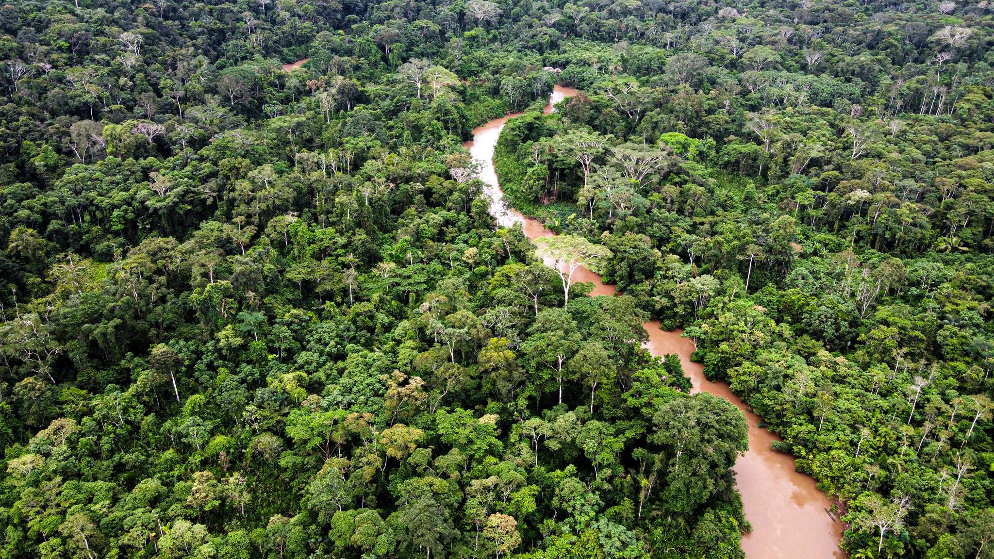
Zerar o desmatamento
Demarcar territórios indígenas
Para proteger a conectividade
Ecociencia

Slide 11
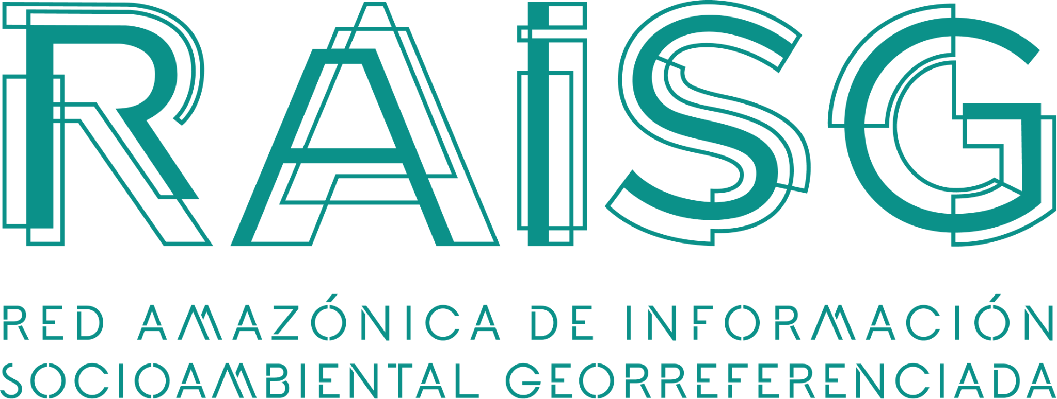

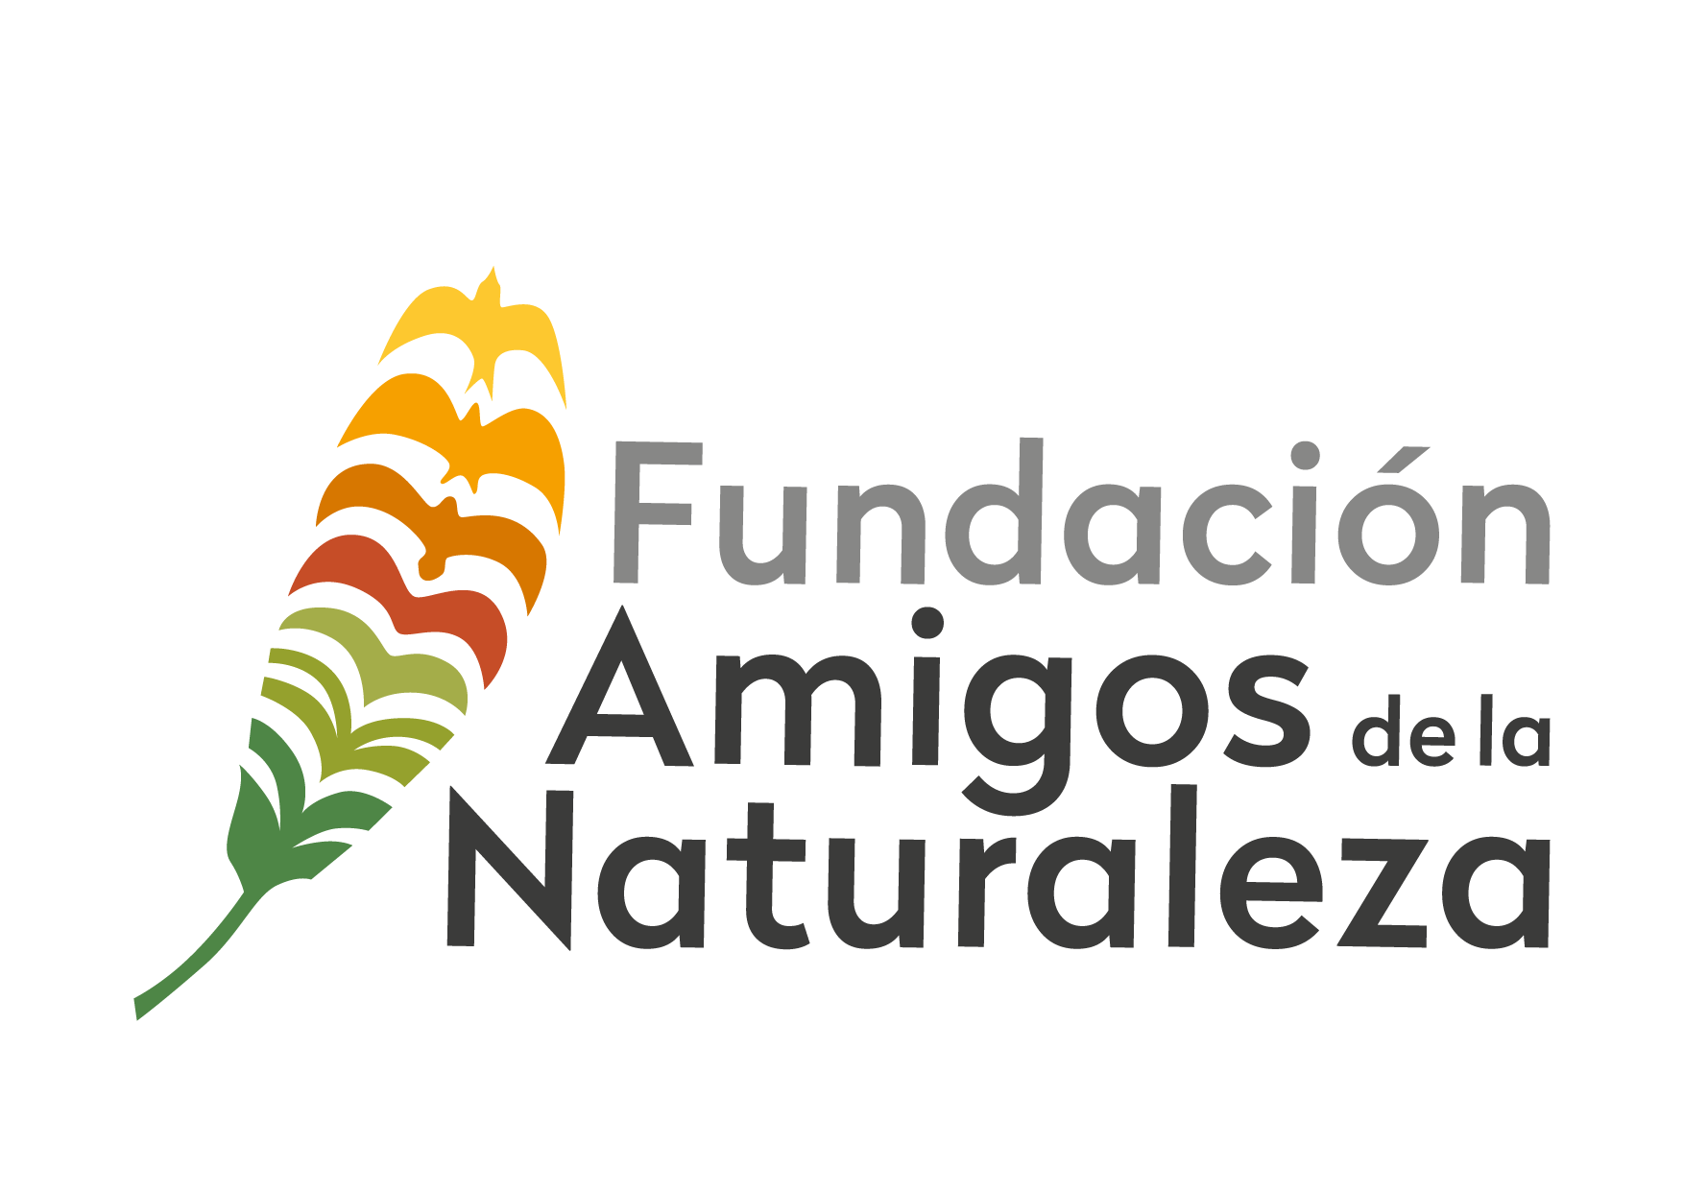
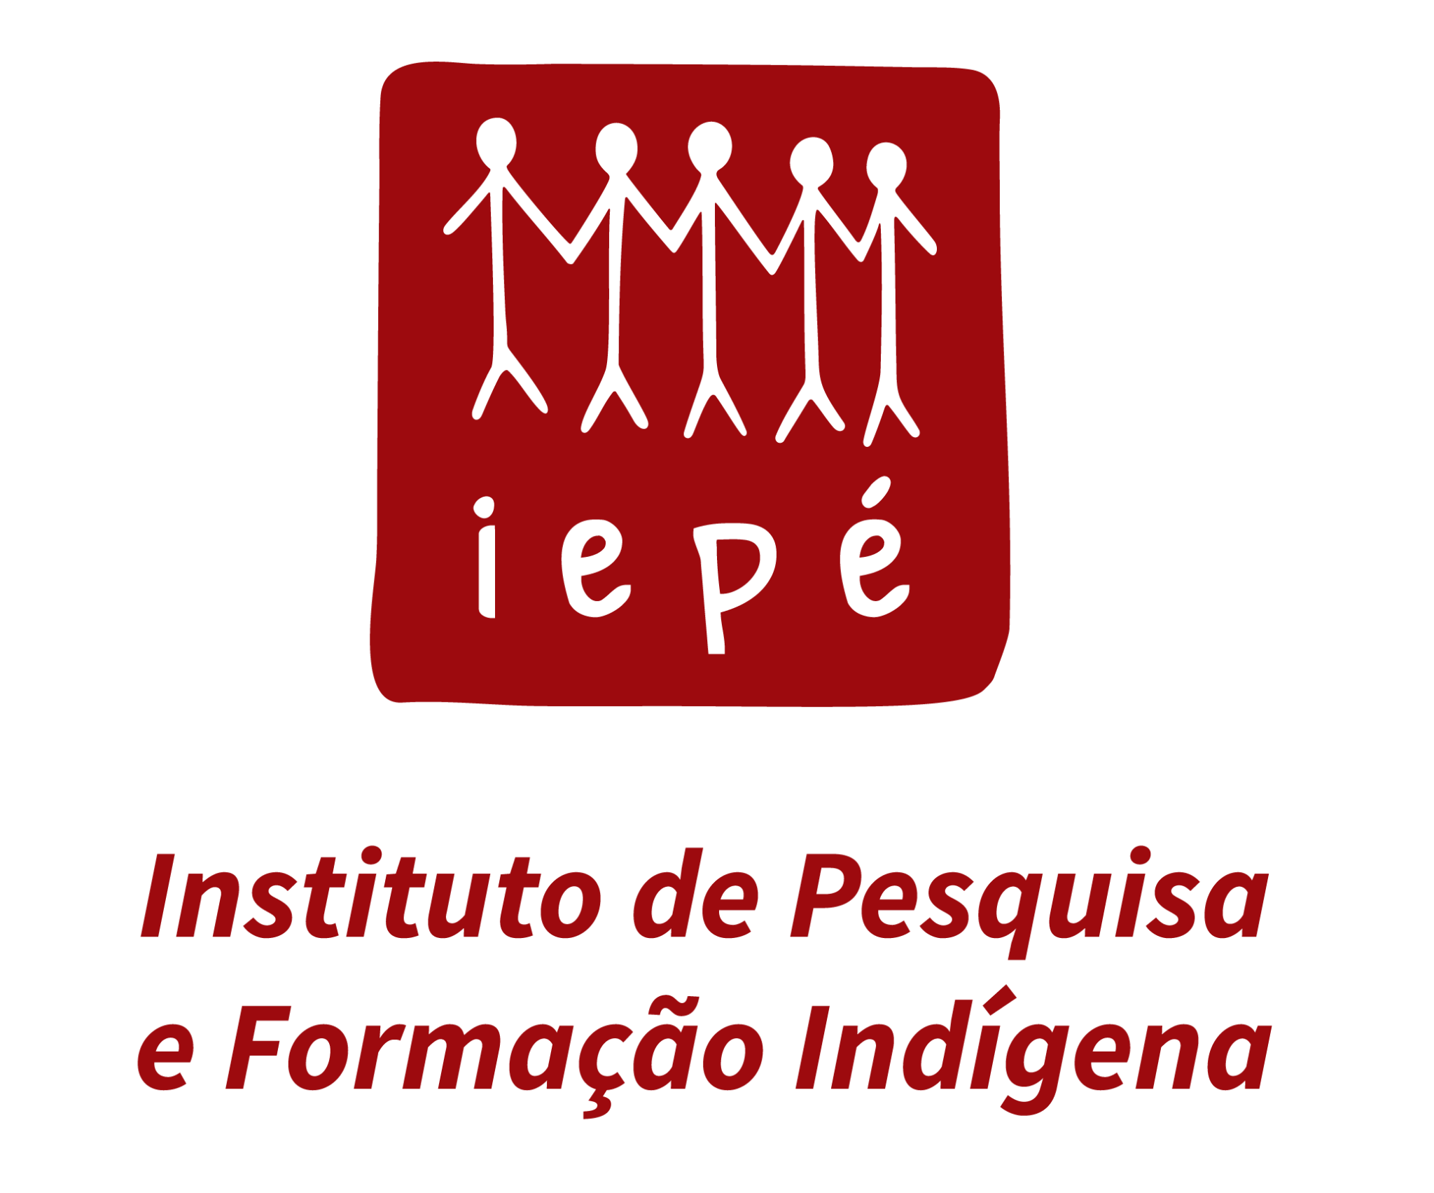




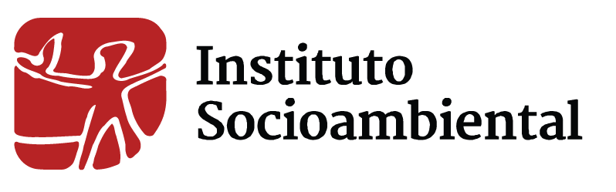


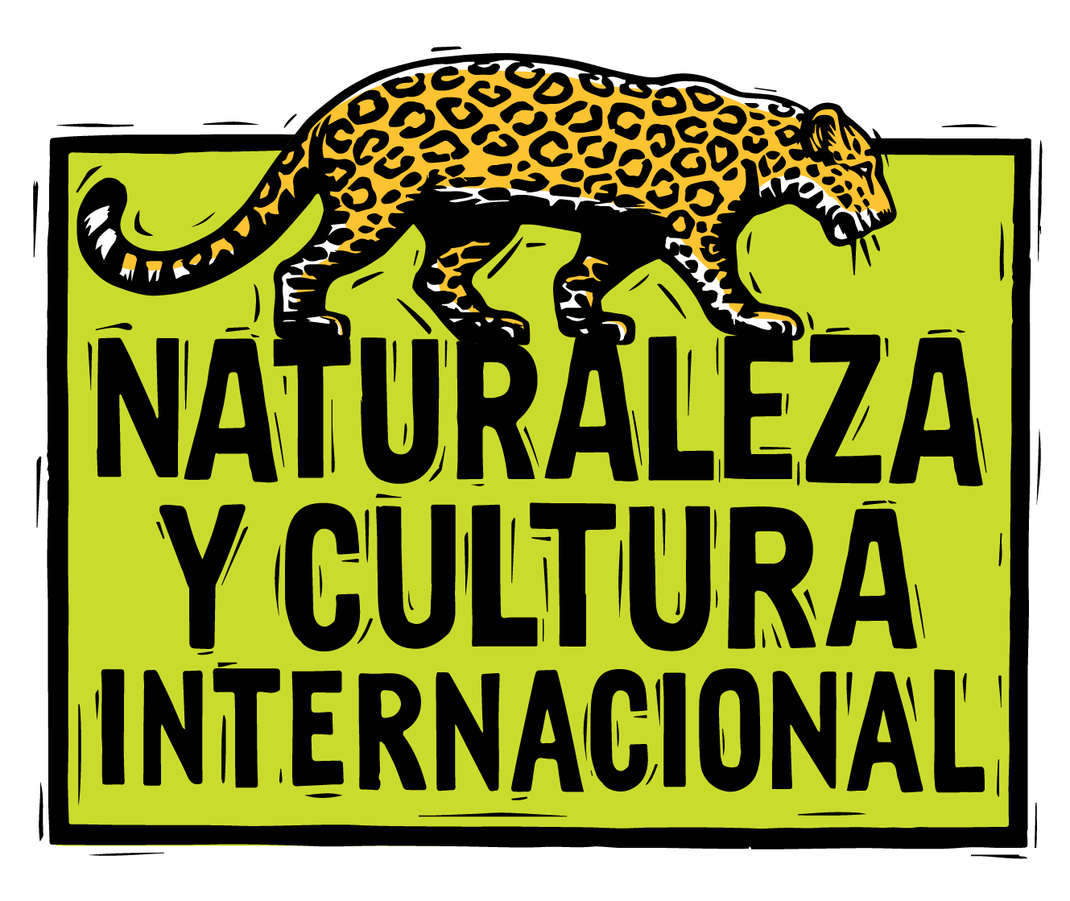

raisg.org/es/conectividad
raisg.org/pt-br/conectividade
raisg.org/en/connectivity
Obrigada!

